Slide 1
研究の概要 研究の視点
令和３年度第６２回
宮崎県学校体育研究発表大会
宮崎県学校体育研究会
Notes:
研究紀要 ページをご覧ください。
クリック ただいまより、「令和３年度第６２回宮崎県学校体育研究発表大会」
今年度の研究の概要と、本日の授業公開の視点を説明させていただきます。
担当するのは、宮崎県（ ）研究部長の（ ）です。よろしくお願いいたします。

Slide 2
宮崎県全体の研究主題
生涯にわたって心身の健康を保持増進し、豊かなスポーツライフを実現するための資質・能力を育む体育科・保健体育科学習
～主体的・対話的で深い学び
の視点に立った授業の創造と展開～
Notes:
県全体の研究主題としては、 クリック
「生涯にわたって心身の健康を保持増進し、豊かなスポーツライフを実現するための資質・能力を育む体育科・保健体育科学習」とし、 クリック
副題として
「～主体的・対話的で深い学びの視点に立った授業の創造と展開～」と設定しました。
小学校、中学校、高等学校、特別支援教育部会の主題については、そのページをご覧ください。クリック

Slide 3
宮崎県学校体育研究会が進める研究
小学校
中学校
１２年間の体育科・保健体育科学習
高等学校
特別支援学校
豊かなスポーツライフの実現
Notes:
本県では、クリック 小学校、クリック 中学校、クリック 高等学校、クリック 特別支援学校における
クリック １２年間の体育科・保健体育科学習を通して、学習内容の確実な定着を目指し、校種の接続及び発達の段階に応じた指導方法・評価の工夫を行い、
クリック 豊かなスポーツライフの実現に向けた児童生徒を育てるための具体的な実践を行っています。

Slide 4
つながりのある学習とは
単に教材や領域種目を揃えることによるつながりではなく、小学校、中学校、高等学校、特別支援学校の１２年間を見通し、発達の段階に応じて系統化・明確化された学習内容を、「どのように学ばせるのか」について学校段階等間の接続の中で計画的、かつ継続的に行うことにより、学習内容の定着を図っていくことを目的としている。
Notes:
「つながりのある学習」について説明します。 クリック
これは、単に教材や領域種目を揃えることによるつながりではなく、小学校、中学校、高等学校、特別支援学校の１２年間を見通し、発達の段階に応じて系統化・明確化された学習内容を、
「どのように学ばせるのか」について学校段階等間の接続の中で計画的、かつ継続的に行うことにより、学習内容の定着を図っていくことを目的としているものです。

Slide 5
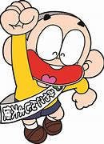
研究紀要Ｐ
をご覧ください。
Notes:
研究紀要の ページをご覧ください。 クリック

Slide 6
研究の方向性
研究のテーマ
「主体的・対話的で深い学びを
実現する授業の在り方」
Notes:
本県では、
クリック 今年度から、研究テーマを、「主体的・対話的で深い学びを実現する授業の在り方」とし、研究を進めてきました。

Slide 7
研究の流れ
「球技ゴール型」
２年間の継続研究
Notes:
クリック 「球技ゴール型」の研究を深め、小中高特における「つながりのある学習」の一層の充実を図ることを目指し研究を進めてきました。
クリック 本年度から２年間の継続研究です。

Slide 8
研究の内容
⑴カリキュラム・
マネジメントの工夫
⑵指導方法の工夫
Notes:
そこで今年度は、研究の内容を
クリック カリキュラム・マネジメントの工夫
クリック 指導方法の工夫
の２点に整理して研究を進めることにしました。 クリック

Slide 9
カリキュラム・マネジメントの工夫
球技などにおける、１２年間を見通した「指導と評価の計画」の作成
Notes:
カリキュラム・マネジメントの工夫では、
クリック １２年間を見通して、小学校・中学校・高等学校・特別支援学校のそれぞれの体連で球技などにおける指導と評価の計画を作成しました。

Slide 10
指導方法の工夫
球技などにおける、児童生徒の姿に対する手立ての一体化表の作成及び活用
Notes:
指導方法の工夫では、
クリック 球技などにおける、児童生徒の姿に対する手立ての一体化表の作成及び活用について研究を進めました。

Slide 11
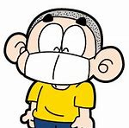
研究紀要Ｐ ・
をご覧ください。
Notes:
研究紀要の 、 ページをご覧ください。 クリック

Slide 12
研究内容の整理
〇 研究内容と研究の方向性
→ つながりのある研究
Notes:
クリック ページは、今年度の研究内容を整理したものです。それぞれの校種が、つながりを意識して研究を進めることができるようにしました。

Slide 13
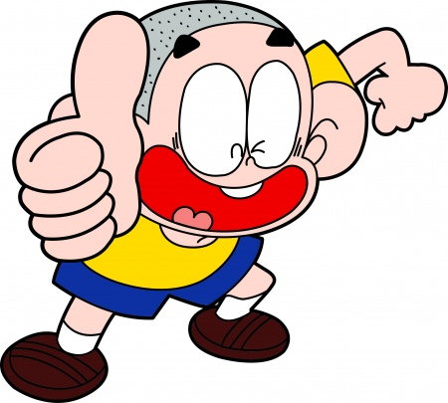
研究紀要Ｐ ～
をご覧ください。
Notes:
研究紀要の ～ ページをご覧ください。 クリック

Slide 14
カリ・マネの工夫
○ 球技などにおける、１２年間を見通した「指導と評価の
計画」の作成
１２年間を見通して、球技などにおける指導と評価の計画を作成した。カードを用いて指導内容の順番や評価のタイミング等を検討しながら指導と評価の計画を作成した。
Notes:
ページから ページは、各校種の指導と評価の計画を作成したものです。
クリック 12年間を見通して、カードを用いて指導内容の順番や評価のタイミング等を検討しながら作成しました。

Slide 15
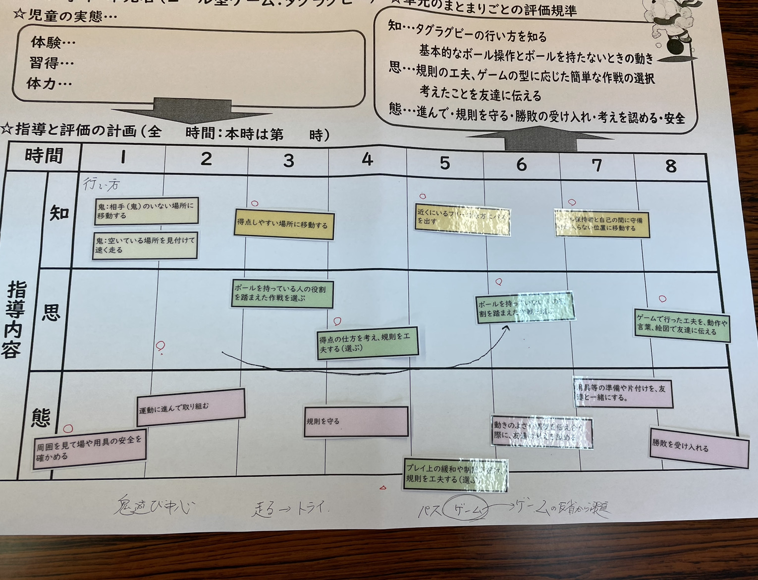
どの時間に
何を指導し、何を評価するのか
Notes:
研究紀要 ページをご覧ください。こちらは、小学校第４学年の指導と評価の計画です。
クリック 各体連ごとにどの時間に何を指導し、
クリック なにを評価するのか都城・三股地区の先生方で検討しながら作成しました。

Slide 16
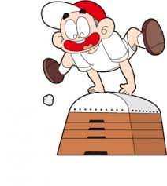
研究紀要Ｐ
をご覧ください。
Notes:
研究紀要の ページをご覧ください。 クリック

Slide 17
指導方法の工夫
○ 球技などにおける、児童生徒の姿に対する手立ての一体
化表の作成及び活用
授業での生徒の評価を分かりやすく判断できるように球技における生徒の評価においてA（十分満足）B（おおむね良好）C（努力を要する）の規準を検討し作成した。更にC（努力を要する）生徒への手立てを検討し、毎時間の授業の指導にいかせるようにした。
Notes:
ページから ページは、各校種の球技などにおける、児童生徒の姿に対する手立ての一体化表を作成したものです。
クリック 授業での生徒の評価を分かりやすく判断できるように球技における生徒の評価においてA（十分満足）B（おおむね良好）C（努力を要する）の規準を検討し作成しました。更にC（努力を要する）生徒への手立てを検討し、毎時間の授業の指導にいかせるようにしました。

Slide 18
主体的・対話的深い学びへ
Notes:
研究紀要 ページをご覧ください。こちらは、中学校第１・２学年のバスケットボールの一体化表を一部抜粋したものです。
（クリック） A（十分満足）（クリック） B（おおむね良好）（クリック）C（努力を要する）の規準とC（努力を要する）生徒への手立て （クリック） を表にまとめ、教師が毎時間の授業で評価・指導しやすくなるように一体化表を作成しました。本日の資料にも一体化表が入っていますので、よろしければ今後の授業で活用していただき、またご意見をいただけるとありがたいです。
以上で、研究概要の説明を終わります。
続いて、本日の授業参観の視点について説明します。 クリック

Slide 19
授業参観の視点①
主体的・対話的で深い学びにつながる学習活動単元計画になっていたか
Notes:
授業参観の視点の一つ目は、
クリック 主体的・対話的で深い学びにつながる学習活動単元計画になっていたか。

Slide 20
授業参観の視点②
生徒の姿に対する手立ての一体化表の活用がなされていたか
Notes:
授業参観の視点の二つ目は、
クリック 指導方法の工夫として、生徒の姿に対する手立ての一体化表の活用がなされていたか

Slide 21
授業参観について
映像での授業研究
ご理解とご協力をお願いします。
バスケットボール…フロア後方
ソフトテニス …大会議室
ご清聴ありがとうございました。
Notes:
本日の授業参観について補足説明をいたします。
クリック 本日は、映像による授業参観になります。
クリック バスケットボールの授業とソフトテニスの授業に分かれての授業参観及び授業研究となります。
それぞれの授業で、たくさんのご意見をいただけると助かります。
クリック ご清聴ありがとうございました。

